Slide 1
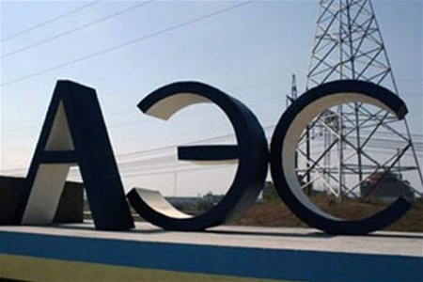
Екологічні проблеми використання атомної енергії
Підготувала учениця 11 класу Розумівської ЗОШ Хижняк Тетяна

Slide 2
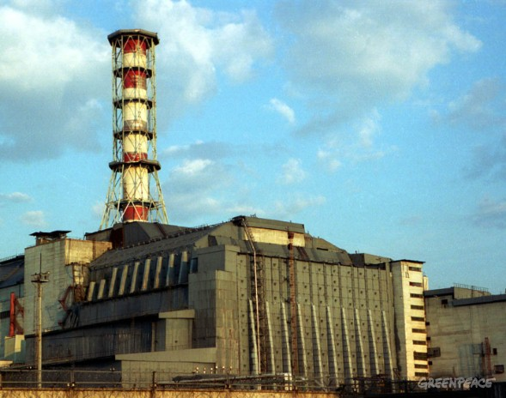
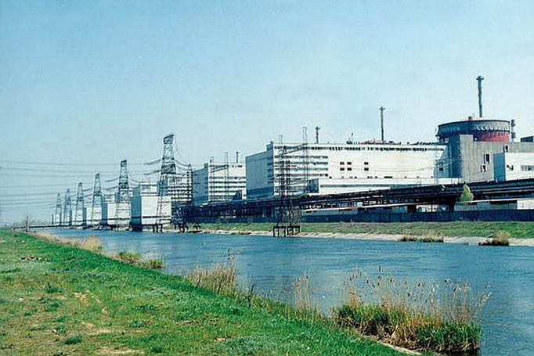
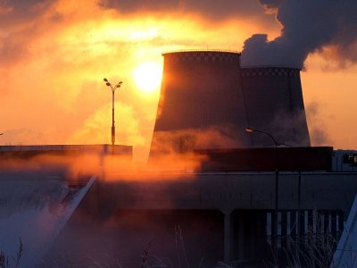
Сьогодні в світі працює приблизно 400 АЕС. Вони забезпечують близько 17% електроенергії, що виробляється на Землі. В Україні відсоток електроенергії, що виробляють АЕС: Рівненська (м.Кузнєцовськ, Рівненська обл.), Південно-Українська (м.Південно-Українськ, Миколаївська обл.), Запорізька (м. Енергодар, Запорізька обл.), Хмельницька (м. Нетішин, Хмельницька обл.), - досить високий - 40-47% (приміром, у Росії - 11%).

Slide 3
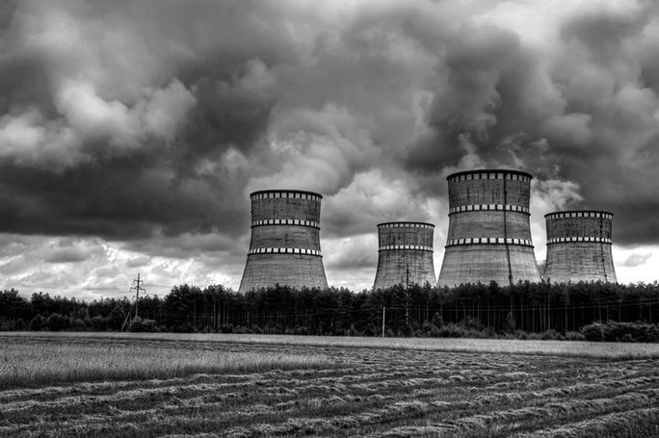
У комплексі складних питань по захисту навколишнього середовища велику суспільну значимість мають проблеми безпеки атомних станцій (АС), Загальновизнано, що АС при їхній нормальній експлуатації набагато - не менш чим у 5-10 разів "чистіше" в екологічному відношенні теплових електростанцій

Slide 4
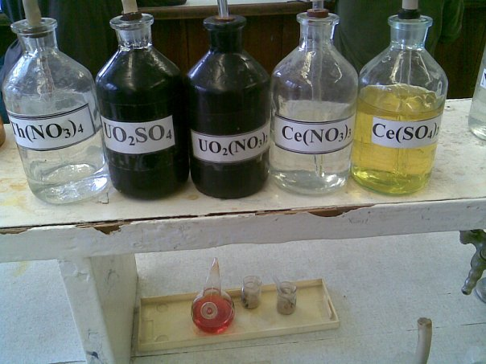
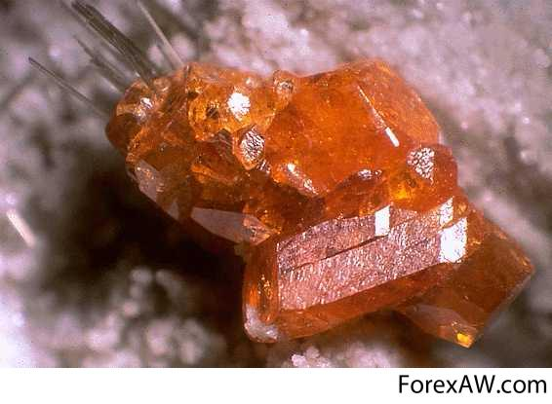
Принципи отримання атомної енергії, основні проблеми
На атомних електростанціях як паливо використовують радіоактивні елементи - уран, торій і плутоній. Отримання електричної енергії базується на реакціях радіоактивного розпаду цих елементів, що відбуваються у ядерних реакторах і супроводжуються виділенням значної кількості тепла. Тепло поглинається теплоносієм, який циркулює навколо активної зони ядерного реактора. Розігрітий теплоносій в теплообміннику нагріває воду до кипіння. Пара, що утворилася, спрямовується на парову турбіну, яка обертає електрогенератора. За винятком ядерного реактора, АЕС працює як звичайна теплоелектростанція.

Slide 5
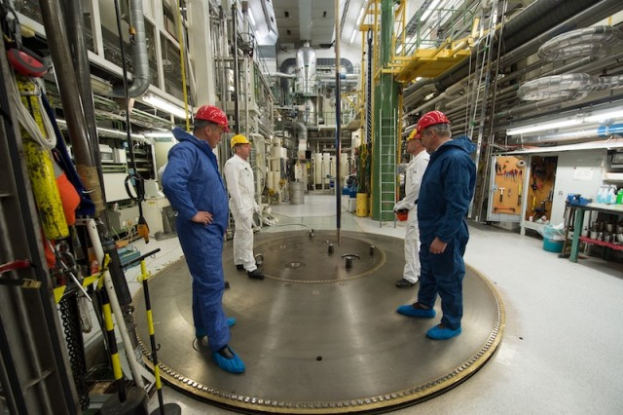
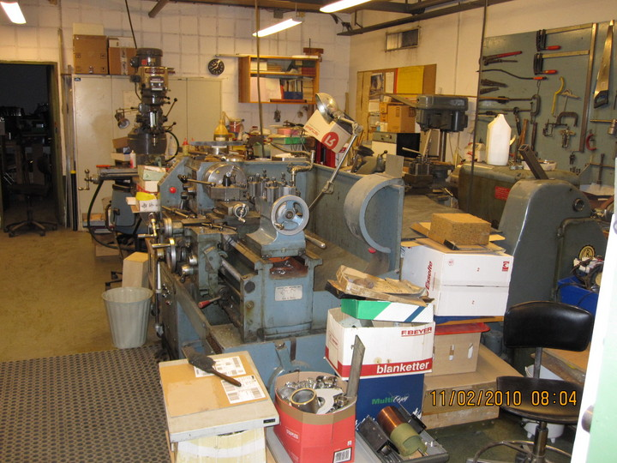
Паливо для АЕС отримують з багатих ураном порід на спеціально пристосованих фабриках. які самі по собі є екологічно небезпечними об’єктами. У середньому одного завантаження паливом вистачає на рік. Відпрацьовані паливні елементи так само містять радіоактивні матеріали та продовжують виділяти тепло.Тому їх охолоджують до остаточного радіоактивного розпаду

Slide 6
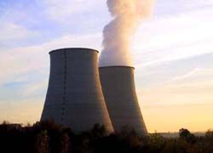
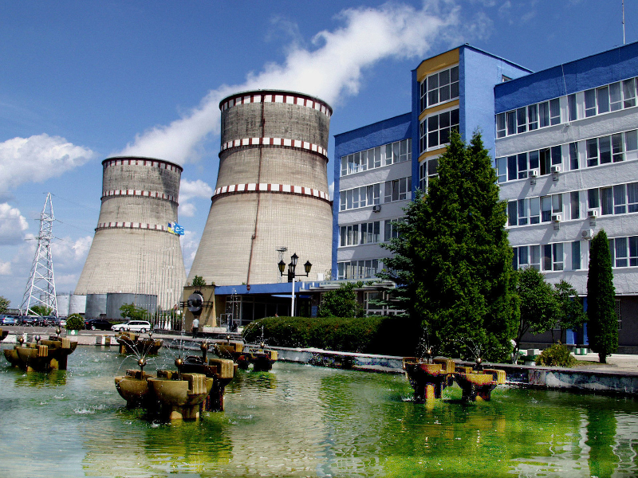
Існують дві найбільш серйозні проблеми атомної енергетики: економічна - атомне паливо досить дороге, вартість будівництва атомних станцій, створення та підтримання на належному рівні систем забезпечення реакторів ядерним пальним, захоронення відпрацьованого палива і радіоактивних відходів та вивід ядерних об’єктів з експлуатації; й екологічна - імовірність аварій та проблема захоронення ядерних відходів.

Slide 7
Техногенні впливи на навколишнє середовище при будівництві й експлуатації атомних електростанцій різноманітні.
Найбільш істотні фактори -
· локальний механічний вплив на рельєф - при будівництві,
· стік поверхневих і ґрунтових вод, що містять хімічні і радіоактивні компоненти,
· зміна характеру землекористування й обмінних процесів у безпосередній близькості від АЕС,
· зміна мікрокліматичних характеристик прилеглих районів.

Slide 8
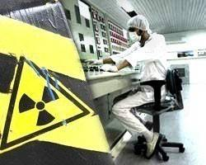
Особливе значення має поширення радіоактивних речовин у навколишнім просторі. У комплексі складних питань по захисту навколишнього середовища велику суспільну значимість мають проблеми безпеки атомних станцій (АС), що йдуть на зміну тепловим станціям на органічному викопному паливі.

Slide 9
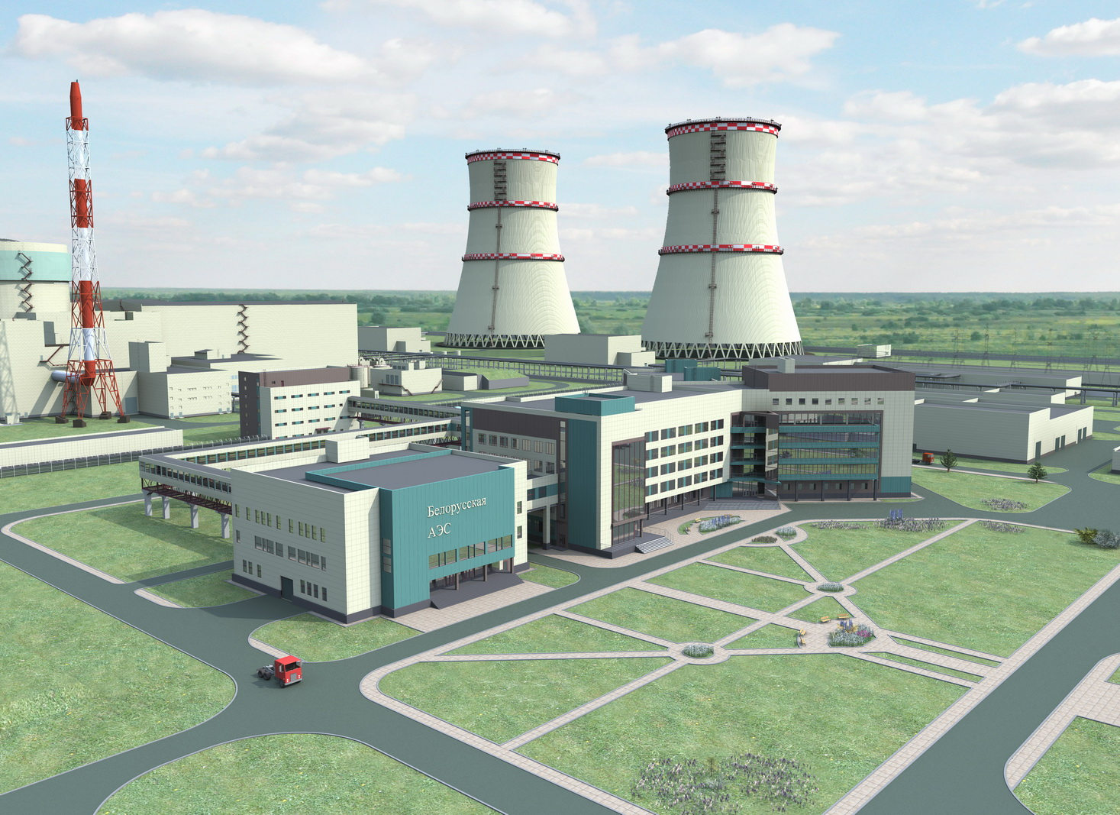
Однак при аваріях АС можуть робити істотний радіаційний вплив на людей, екосистеми. Тому забезпечення безпеки екосфери і захисту навколишнього середовища від шкідливих впливів АС - велика наукова і технологічна задача ядерної енергетики, що забезпечує її майбутнє.

Slide 10
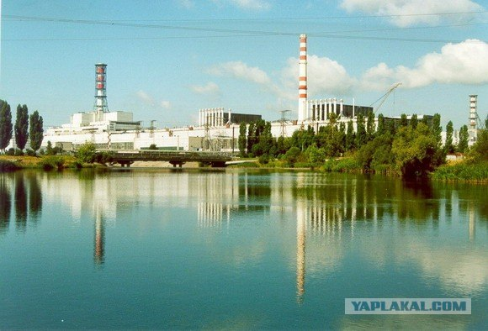
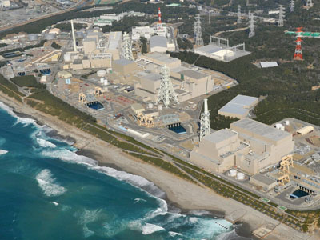
Відзначимо важливість не тільки радіаційних факторів можливих шкідливих впливів АС на екосистеми, але і теплове і хімічне забруднення навколишнього середовища, механічний вплив на мешканців водойм-охолоджувачів, зміни гідрологічних характеристик прилеглих до АС районів, тобто весь комплекс техногенних впливів, що впливають на екологічне благополуччя навколишнього середовища.

